Slide 1
Виды зависимостей от наркотических средств

Slide 2
Наркоманией называется болезнь, возникающая в результате приема лекарственных и иных веществ, к которым формируется привыкание.
В конечном итоге человек ощущает непреодолимое желание употреблять их снова.
Получая дозу, зависимый получает ряд психотропных эффектов, в противном случае его мучают болезненные симптомы как на психическом, так и на физическом уровне.

Slide 3
Наркомания формируется в результате употребления различных видов наркотиков:
кокаина;
амфетаминов;
комбинирования разных веществ;
каннабиоидов;
опиоидов;
галлюцинагенов;
медикаментов;
спайса.

Slide 4
Проба наркотика происходит от желания испытать эйфорию, но очень скоро возникает зависимость, которая подавляет все эмоции и физические ощущения.

Slide 5
Самый распространенный вид наркомании – прием опиоидов, который часто завершается комой и смертью из-за передозировки

Slide 6
Амфетамины и соли опасны тем, что вызывают стойкое желание испытывать эйфорию снова. Однако с каждой дозой самочувствие ухудшается, развивается бред, а впоследствии – шизофрения.
Прием кокаина, хоть и начинается с ощущения благополучия, но приводит к опасным болезням.

Slide 7
Каннабиноидная зависимость формируется долго, и в этом кроется ее опасность. Вначале человеку кажется, что он достигает расслабления и умиротворения, но позже наркотик становится единственным смыслом его жизни.

Slide 8
Все виды зависимости от наркотиков имеют общую черту: человек начинает принимать вещества в надежде решить проблему, но в итоге становится зависимым. Реабилитация всегда длительная и трудоемкая.

Slide 9
Зависимость, вызванная галлюциногенами

Slide 10
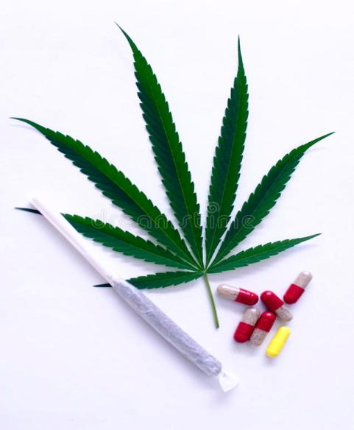
:
Галлюциногены или психоделики
конопля пейотль мескалин псилоцибиновые грибы мускатный орех ЛСД

Slide 11
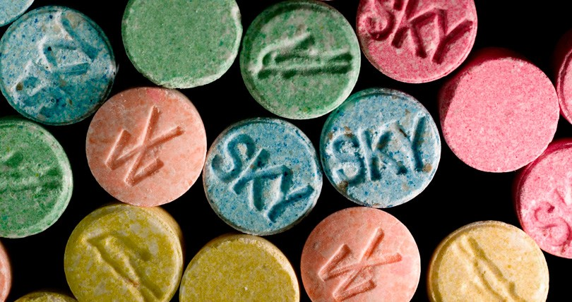
От психоделиков появляются галлюцинации
2
Нарушаются функции головного мозга с последующей деформацией тканей
3
В итоге развиваются необратимые патологии психики, вплоть до шизофрении
1

Slide 12
Злоупотребление лекарственными препаратами

Slide 13
Зависимость от снотворных и транквилизаторов
Медицинская форма
Появляется вследствие лечения каким-либо медикаментом
Немедицинская форма
Возникает по воле человека , который начинает повышать дозировку препаратов, чтобы достичь опьянения

Slide 14
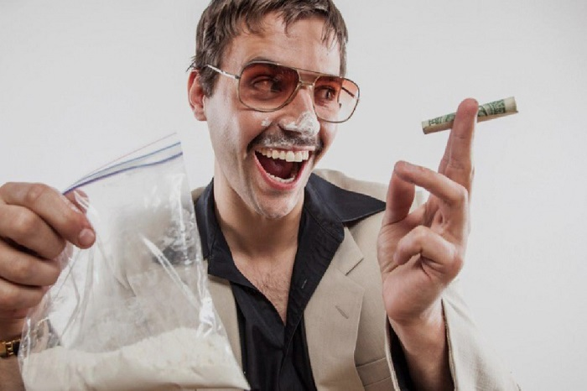
При немедицинской форме начальные признаки наркомании наблюдаются уже спустя пару месяцев.
Если вначале требуется разовая доза препарата, то спутся 1-2 месяца она повышается в 10 раз.
За полгода формируется физическая зависимоть.

Slide 15
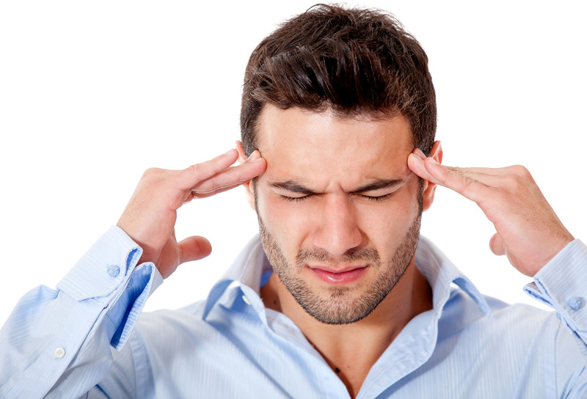
Осложнения появляются уже на начальном этапе
Появляется цирроз, энцефалопатия, поражаются нервные волокна.

Slide 16
Спайсовая зависимость

Slide 17
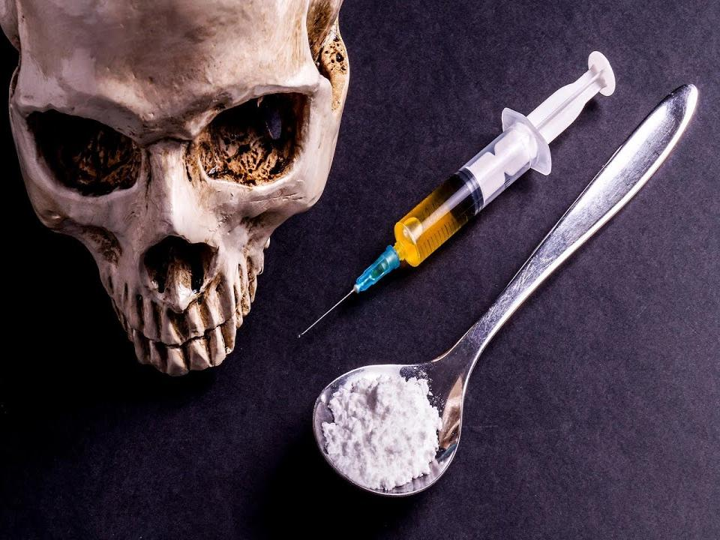
Спайс – смесь трав, пропитанных химией Главный компонент спайса по принципу действия схож с марихуаной

Slide 18
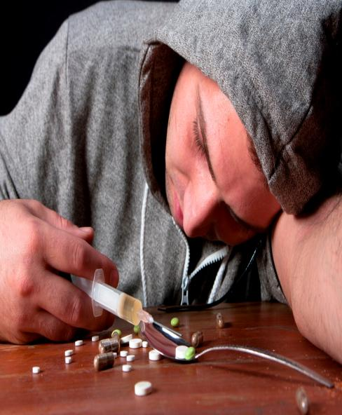
Спайс вызывает следующие симптомы
Красные глаза
Снижение аппетита
Сильное похудение
Тревожность
Раздражительность
Медлительность
Галлюцинации

Slide 19
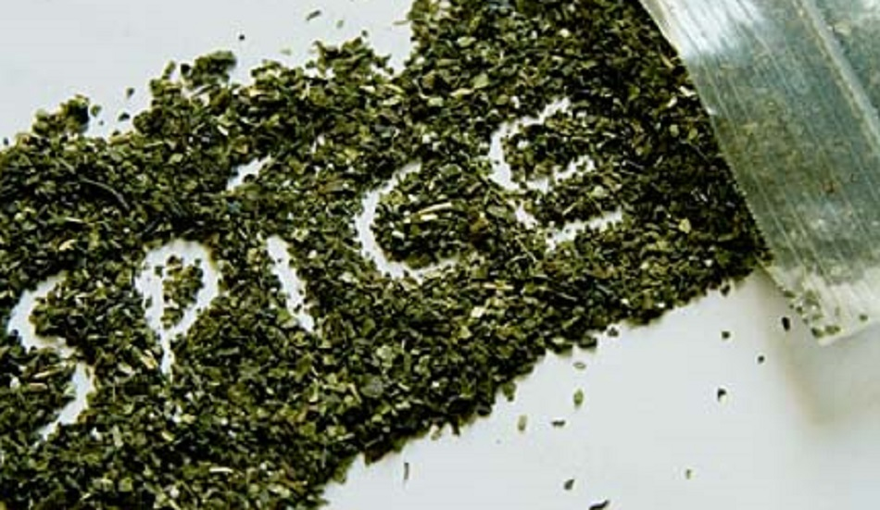
Главная опасность спайса – привыкание с 1 дозы.
Зависимый быстро перестает адекватно оценивать реальность, теряет контроль над своей деятельностью, поэтому больше не может работать или учиться

Slide 20
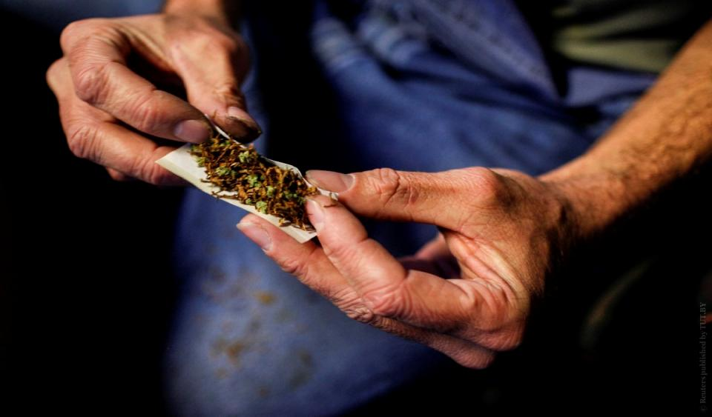
Спазмы сосудов приводят к хронической гипоксии , а позже формируется слабоумие . В этом и заключается весь ужас зависимости от спайса.

Slide 21
Кокаиномания
Кокаин – это алкалоид, являющийся одним из самых распространенных наркотиков. Он оказывает местное обезболивающее действие и стимулирует центральную нервную систему, вызывая эйфорию.

Slide 22
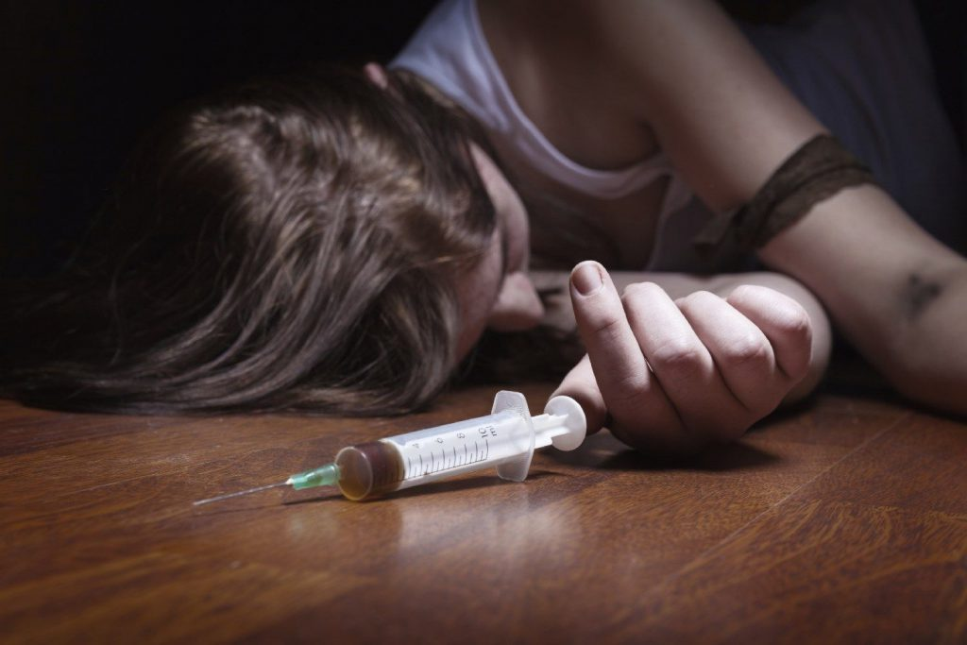
После получения дозы зависимый ощущает краткосрочный прилив энергии. Однако уже спустя пару часов происходит резкий упадок сил и ухудшение настроения.
Для достижения первоначальной эйфории человеку требуется получать дозу кокаина все чаще, из-за чего этот наркотик называют «быстрым убийцей».
Сразу после введения кокаина сосуды резко сужаются. Пульс учащается, давление повышается, и нередко с наркоманами случаются гипертонические кризы и сердечные приступы, ведущие к смерти.

Slide 23
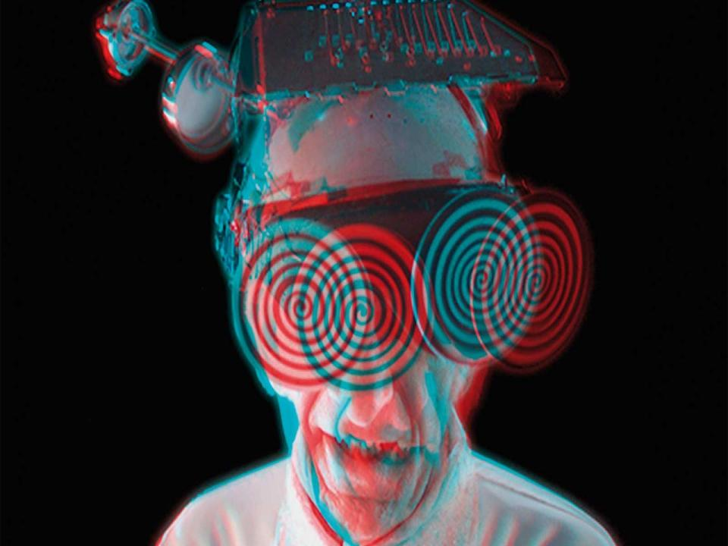
Вначале у кокаиновых наркоманов появляется беспричинный страх, осложненный галлюцинациями. Затем развивается бред, больному начинает казаться, что под его кожей ползают насекомые. При продолжительном приеме вещества человек сильно худеет, теряет сон.

Slide 24
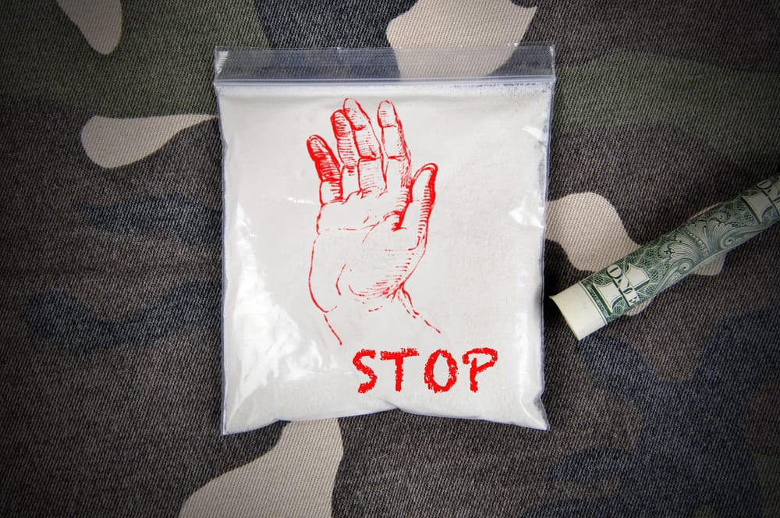
Дать точный прогноз всегда сложно – он зависит от тяжести зависимости и глубины изменений личности. Нередко бывших кокаинозависимых преследуют депрессии, которые становятся причинами рецидивов.
Назначают пациенту седативные средства и психотерапию.
Главное – перекрыть доступ к наркотику и устранить патологически симптомы.
Лечение кокаиновой зависимости из-за выраженной психической зависимости проводится стационарно в отделении интенсивной терапии

Slide 25
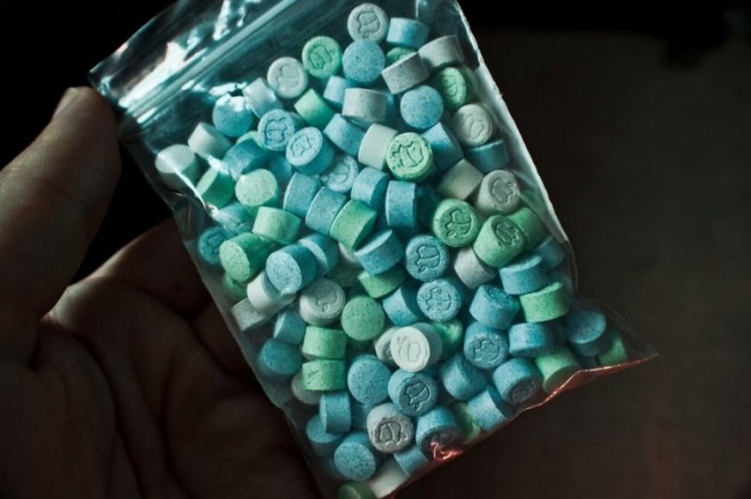
Амфетаминовая зависимость
Амфетамины – это синтезированные наркотики, являющиеся аналогами эфедрина. Они относятся к психостимуляторам, а по воздействию на психику похожи на кокаин.

Slide 26
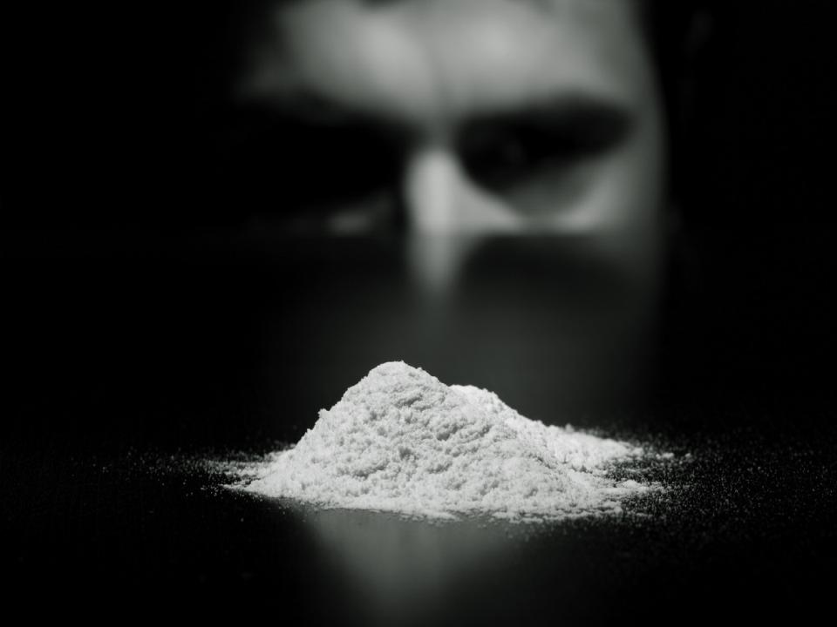
Вначале амфетаминовый зависимый чувствует бодрость, приподнятое настроение, но при увеличении дозы наступают галлюцинации и бред. Прекращение приема амфетаминов провоцирует бессонницу, апатию, депрессию.

Slide 27
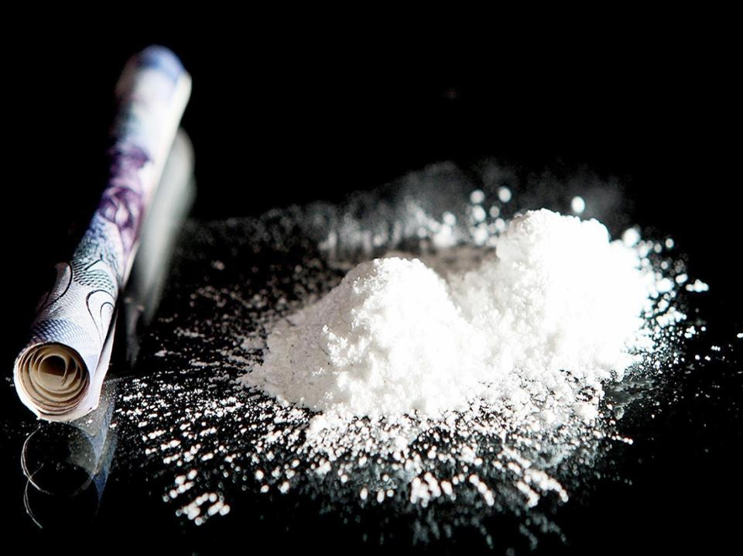
Даже кратковременный прием амфетаминов может вызвать серьезные осложнения:
психозы;
поражения сердца и сосудов;
нарушения мозговых функций;
повышение или понижение давления;
нервное истощение.
В результате продолжительного приема развиваются необратимые последствия: паралич ног, слабоумие. Многие случаи завершаются летальным исходом.

Slide 28
Полинаркомания
Термин «полинаркомания» обозначает одновременную зависимость от нескольких видов наркотиков.
Зачастую их запивают алкоголем для усиления эффекта.
Распространены случаи, когда после отмены наркотиков больной начинает пить спиртное. Это является проявлением полинаркомании.

Slide 29
Полинаркомания
Данный вид зависимости вызывает нарушение поддерживающей системы мозга, в результате чего больному становится тяжело переносить трезвое состояние.
У него пропадает сон, снижается аппетит, он постоянно пребывает в плохом настроении.

Slide 30
Полинаркомания
Вскоре зависимый выпадает из социума:
от него отворачиваются близкие
его увольняют с работы
начинаются преследования со стороны органов правопорядка
Лечение полинаркомании проходит тяжело. Больного кладут в стационар, где применяют медикаментозные методы и психотерапию. Основная цель лечения – добиться длительной трезвости.

Slide 31
Каннабиоидная наркомания
Злоупотребление препаратами конопли – один из самых распространенных видов наркомании.
В этих растениях содержатся альдегиды каннабинола, оказывающие наркотический эффект.

Slide 32
Каннабиоидная наркомания
Для каннабиодной наркомании характерно то, что первая проба вещества проходит с неприятными ощущениями – сухостью во рту, затруднением дыхания, тошнотой, головокружением, тремором.
Однако люди все равно пробуют вещество повторно.

Slide 33
Каннабиоидная наркомания
При увеличении дозы возникают признаки интоксикации:
рассеянное внимание;
неадекватный смех;
болтливость;
повышение аппетита;
гиперсексуальность;
сонливость;
учащение пульса;
агрессия.

Slide 34
Каннабиоидная наркомания
Высокая доза каннабиса провоцирует острое отравление, при котором наблюдается бред, спутанное сознание, галлюцинации.
Те же симптомы характеризуют шизофрению.

Slide 35
Опийная наркомания
Опиаты – это производные опиума.
Они относятся к наркотическим анальгетикам и производят сильный болеутоляющий эффект, а также подавляют чувство страха, успокаивают, вызывают эйфорию.

Slide 36
Опийная наркомания
Опиаты делятся на несколько видов:
натуральные (опий-сырец, морфин, маковая соломка);
кустарные препараты (харка, кокнар);
полусинтетические (героин);
синтетические (метадон, промедол).

Slide 37
Опийная наркомания
Опийная наркомания развивается достаточно быстро и является одной из наиболее популярных видов зависимостей.

